Slide 1
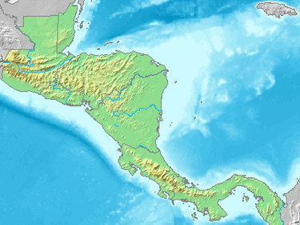
Vyhledej tyto státy v atlase a přiřaď k nim čísla:
Mexiko
Belize
Guatemala
Honduras
Kostarika
Nikaragua
Panama
Salvador
6.
8.
7.
4.
5.
3.
2.
1.
Obr.č.1

Slide 2
Vyhledej tyto státy v atlase a přiřaď k nim čísla:
8. Mexiko
6. Belize
7. Guatemala
4. Honduras
2. Kostarika
3. Nikaragua
1. Panama
5. Salvador
6.
8.
7.
4.
5.
3.
2.
1.

Slide 3
Střední Amerika
Mexiko
hospodářsky nejvyspělejší a největší stát Střední Ameriky
hospodářsky závisí na USA (americké firmy)
hlavní město Mexiko (s aglomerací 20 mil ob.)
ropa a zemní plyn, stříbro (největší vývozce)
kukuřice
původní obyvatelé indiáni, kolonizovali Španělé, dnes mestici
Guatemala, Belize, Honduras, Salvador, Nikaragua, Kostarika – chudé
rozvojové země , nejvyspělejší je Kostarika
závislé na vývozu kávy, banánů nebo cukru
Panama – Panamský průplav (1914)

Slide 4
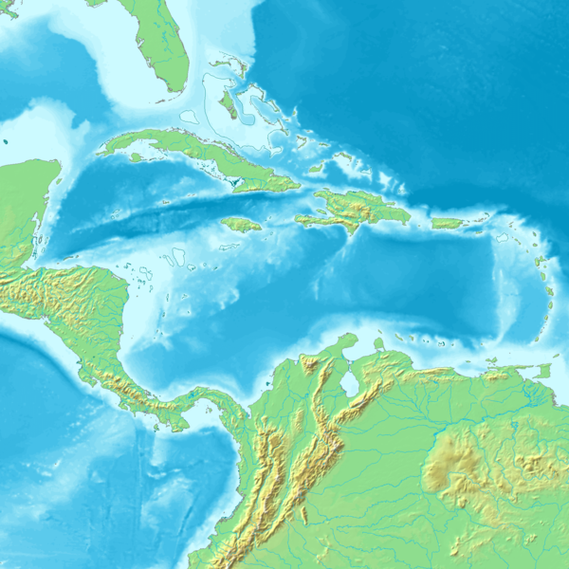
Vyhledej tyto státy v atlase a přiřaď k nim čísla:
Kuba
Jamajka
Portoriko
Dominikánská republika
Haiti
4.
3.
2.
5.
1.

Slide 5
Vyhledej tyto státy v atlase a přiřaď k nim čísla:
4. Kuba
5. Jamajka
1. Portoriko
2. Dominikánská republika
3. Haiti
4.
3.
2.
5.
1.
Obr.č.2

Slide 6
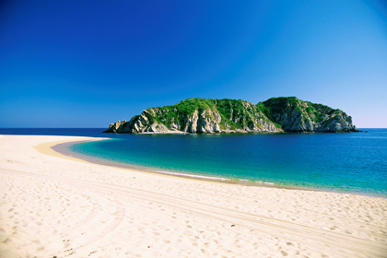
OSTROVY KARIBSKÉHO MOŘE
- příjmy plynou z cestovního ruchu
KUBA - Havana
– největší ostrov
jedna z posledních komunistických diktatur na světě
produkce cukrové třtiny a tabáku
JAMAJKA – výroba lihovin (rum)
PORTORIKO – volně přidružený stát USA
HAITI - nejchudší země (katastrofické
zemětřesení 2010)

